Slide 1
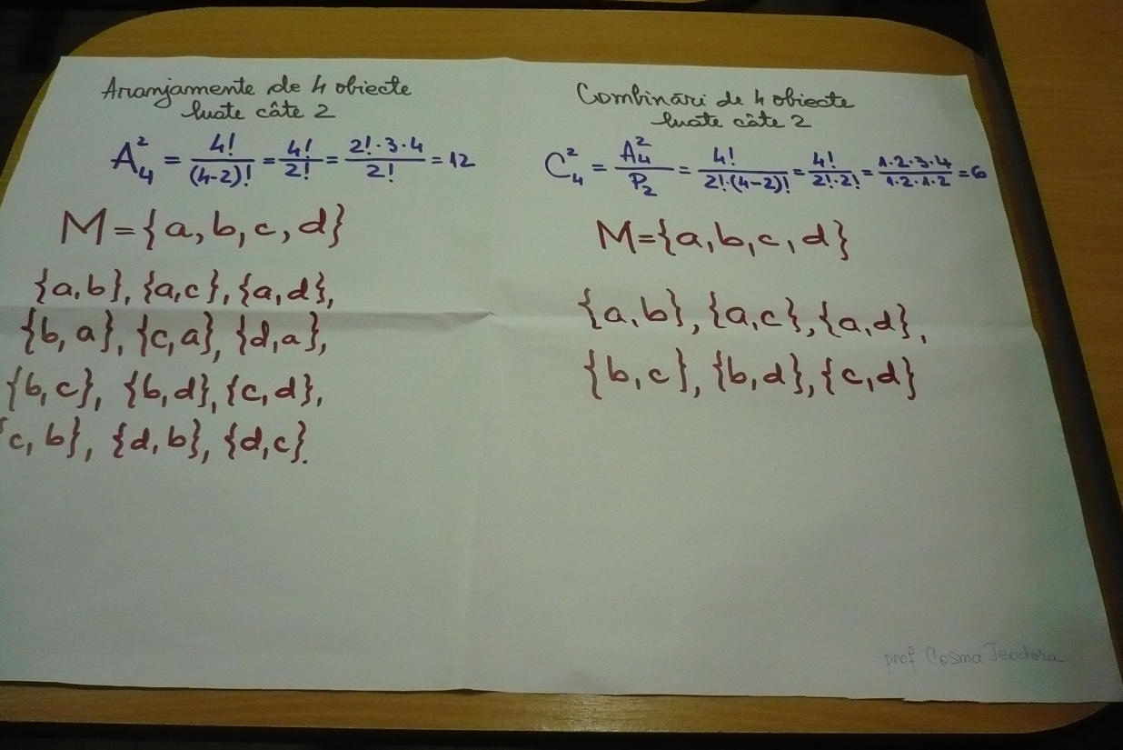
Aranjamente de 4 obiecte luate câte 2
Combinări de 4 obiecte luate câte 2

Slide 2
